Slide 1

Project1 Pintos介绍及忙等问题
Operating System

Slide 2
Content
Pintos简介
PintOS编译、运行、测试、跟踪
内核程序的流程及Pintos运行机制
Pintos的线程管理机制
Pintos Projects 的主要问题
6. Project 1介绍

Slide 3
Pintos简介
Pintos is a simple operating system framework for the 80x86 architecture
It supports kernel threads, loading and running user programs, and a file system
it implements all of these in a very simple way
In the Pintos projects, you will strengthen its support in all three of these areas

Slide 4
Use Virtual Machines and Ubuntu OS
Could run on x86 hardware but we are using emulators (makes debugging and running easier)
  Bochs
  Qemu
We will use the Bochs simulators to see its results

Slide 5
Source Tree Overview
directory structure
  threads/ ----Source code for the base kernel, which you will modify starting in project 1
  userprog/ ----Source code for the user program loader, which you will modify starting with project 2.
  vm/ -----almost empty. You will implement virtual memory here in project 3.
  filesys/ -----Source code for a basic file system. You will use this file system starting with project 2, but you will not modify it until project 4

Slide 6
Source Tree Overview (cont)
  devices/ ---- for I/O device interfacing: keyboard, timer, disk, etc.
    You will modify the timer implementation in project 1. Otherwise no need to change it .
    lib/ -----subset of the standard C library. Headers in this directory can be included using the #include <...> notation.
    You should have little need to modify this code.

Slide 7
Source Tree Overview (cont)
  lib/kernel----- Parts of the C library that are included only in the Pintos kernel
    This also includes implementations of some data types that you are free to use in your kernel code: bitmaps, doubly linked lists, and hash tables.
    In the kernel, headers can be included using the #include <...> notation.

Slide 8
Source Tree Overview (cont)
  lib/user/----
    Parts of the C library that are included only in Pintos user programs.
    In user programs, headers in this directory can be included using the #include <...> notation.

Slide 9
Source Tree Overview (cont)
  tests/ ---- Tests for each project.
    You can modify this code if it helps you test your submission
    we will replace it with the originals before we run the tests.
  examples/ -----Example user programs for use starting with project 2.
  These files may come in handy
  misc/
  utils/

Slide 10
Pintos Projects
Each project in this class corresponds to a particular directory
  Project 1: pintos/src/threads/
  Project 2: pintos/src/userprog/
  Project 3: pintos/src/vm/
  Project 4: pintos/src/filesys/
Each directory includes a Makefile, and all necessary files to build Pintos

Slide 11
Pintos Features
Pintos is already a basic, bootable OS
  Handles interrupts
  Has a timer-interrupt for process preemption
  Does basic memory management
  Supports a trivial file system

Slide 12
Devices
pintos/src/devices/ includes drivers and APIs for basic hardware devices
  System timer: timer.h
  Video: vga.h (use lib/kernel/stdio.h to print text)
  Serial port: serial.h
  File storage: ide.h, partition.h, block.h
  Keyboard input: kbd.h, input.h
  Interrupt controller: intq.h, pit.h

Slide 13
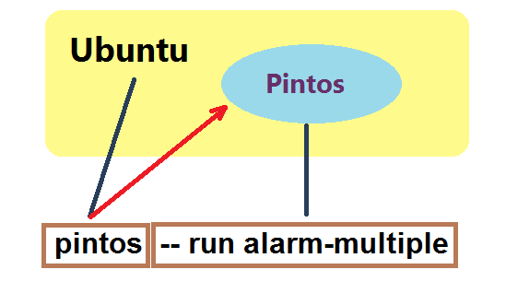
2. Pintos编译、运行、测试、跟踪
主要步骤：
编辑（修改代码）
编译 ---- make
运行 ---- （pintos -- run alarm-multiple）
看结果 ---- make check

Slide 14
编译方法 --make
（1）打开terminal
（2）进入threads文件夹： cd
usr/virtual/pintos/src/threads
（3）输入make 即可生成build文件夹

Slide 15
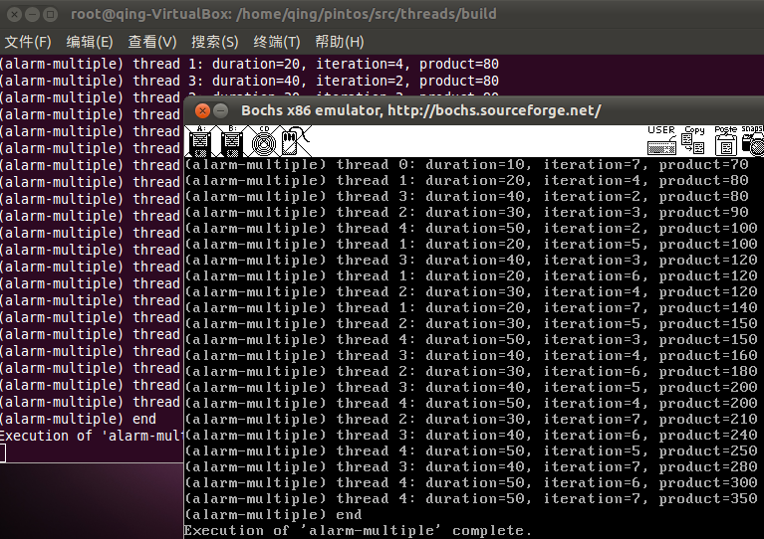
运行PintOS
打开终端
    cd usr/virtual/pintos/src/threads/build
    或在build文件夹在打开terminal
pintos -- run alarm-multiple
  运行计时器测试样例

Slide 16
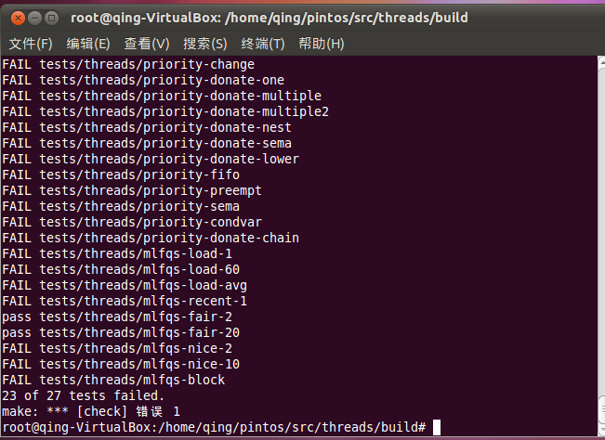
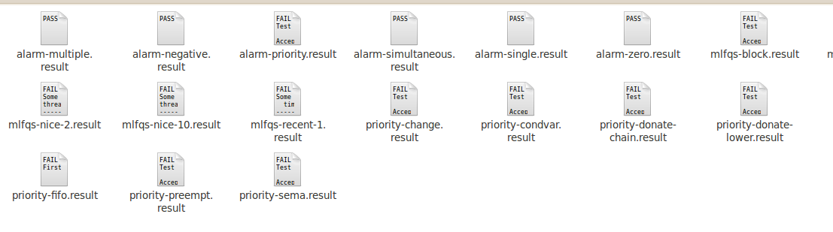
看结果--测试样例
批量测试自带样例
在build文件夹在打开terminal
输入： make check
在.result文件看输出结果
Fail为测试失败
Pass为测试成功

Slide 17
调试情况下
主要步骤：
编辑（修改代码）
编译 ---- make
调试 ---- （pintos --gdb -s -- run alarm-multiple）
（需要1-4步骤）
看结果 ---- make check

Slide 18
1-4步骤
Step 1. 启动一个终端，进入threads/build目录,执行命令
pintos --gdb -s -- run alarm-multiple
（注意是双线- -，注意run前的空格）
Step 2. 启动另一个终端，进入threads/build目录，输入命令
gdb kernel.o

Slide 19
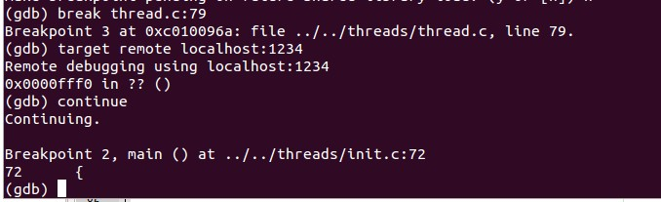
1-4步骤
Step3 . 设置完断点信息后，输入
target remote localhost:1234
Step 4. 继续执行命令：continue
程序即可运行到设置的第一个断点的地方

Slide 20
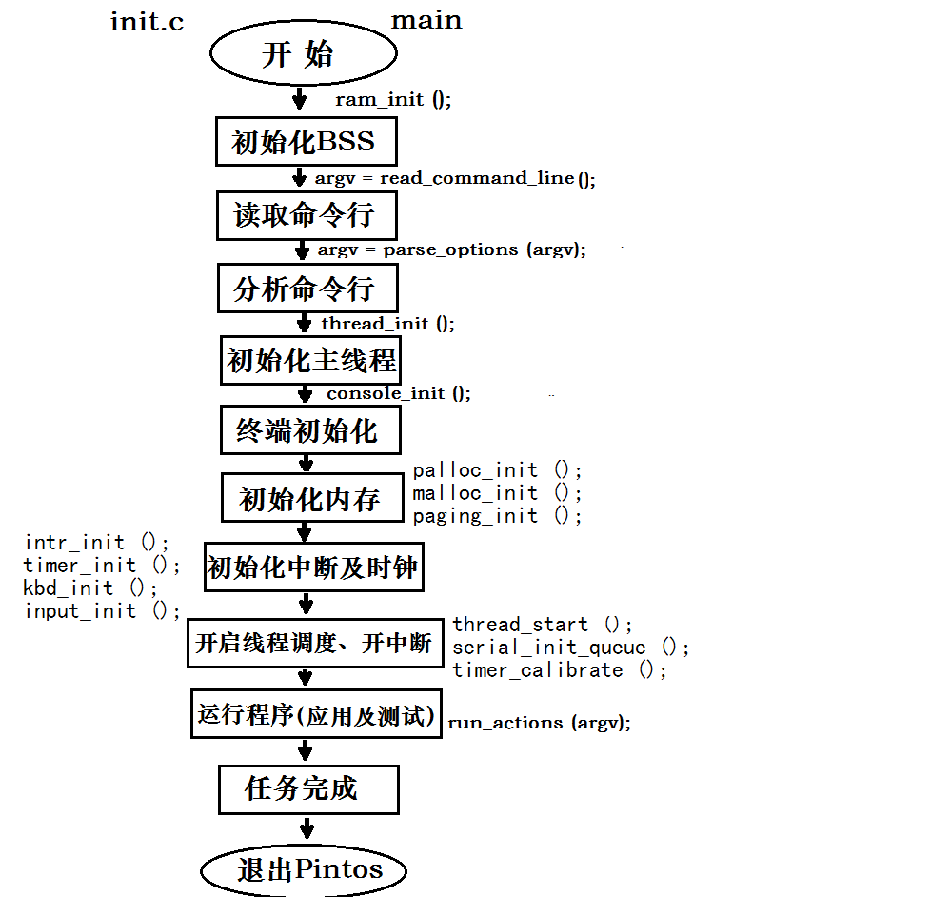
3.内核程序的启动流程及Pintos运行机制
（1） Pintos内核启动流程
Notes:
初始化BSS：BSS（Block Started by Symbol）通常是指用来存放程序中未初始化的全局变量和静态变量的一块内存区域。特点是:可读写的，在程序执行之前
BSS段会自动清0。

Slide 21
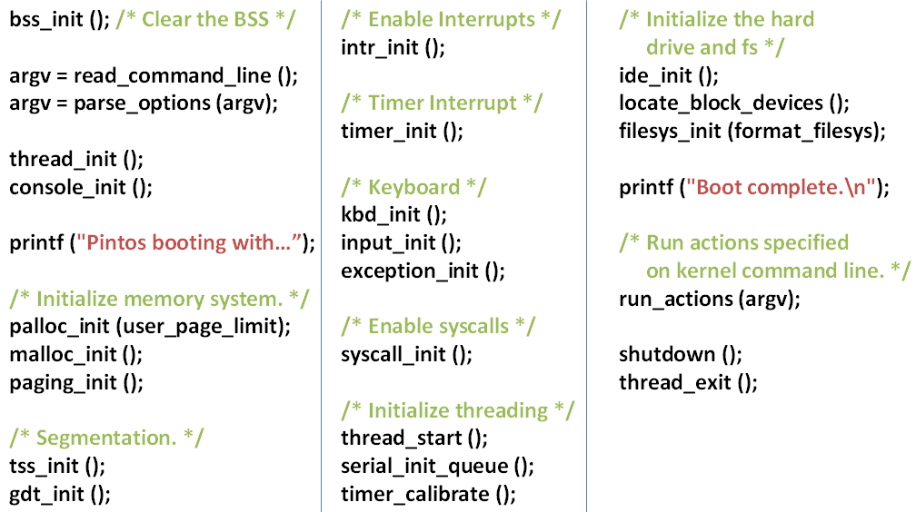
Pintos Bootup Sequence
pintos/src/threads/init.c → main()

Slide 22
（2） Pintos运行机制及管理
Pintos内核周期地(每秒100次）利用CPU时间，对进程进行调度等处理工作。
操作系统内核是通过中断来获得CPU时间。
  /* Number of timer interrupts per second. */#define TIMER_FREQ 100

Slide 23
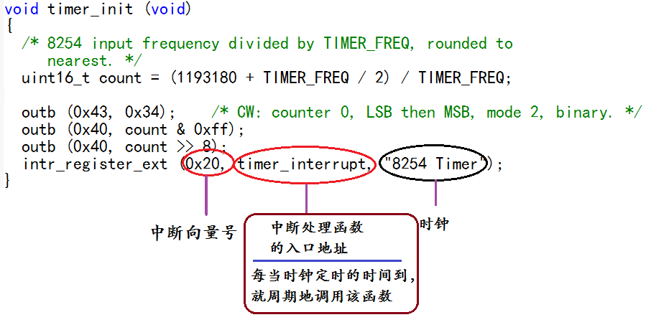
中断机制的设置
在init.c的main函数中调用以下函数设置中断的时钟及中断处理程序：timer_init () ；
利用8254可编程间隔定时器计时。

Slide 24
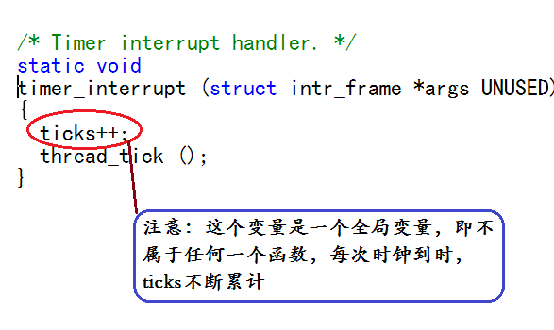
（2）Pintos运行机制（续）
中断处理函数---Timer每次中断产生时这个函数就会被调用

Slide 25
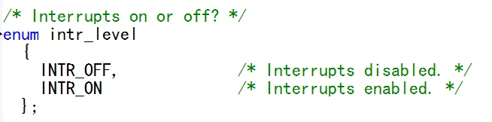
中断开关状态
pintos/src/threads目录：interrupt.c 和 interrupt.h
注意：在原子操作中必须保证中断是关的。
用函数interrupt_disable()来关闭中断。

Slide 26
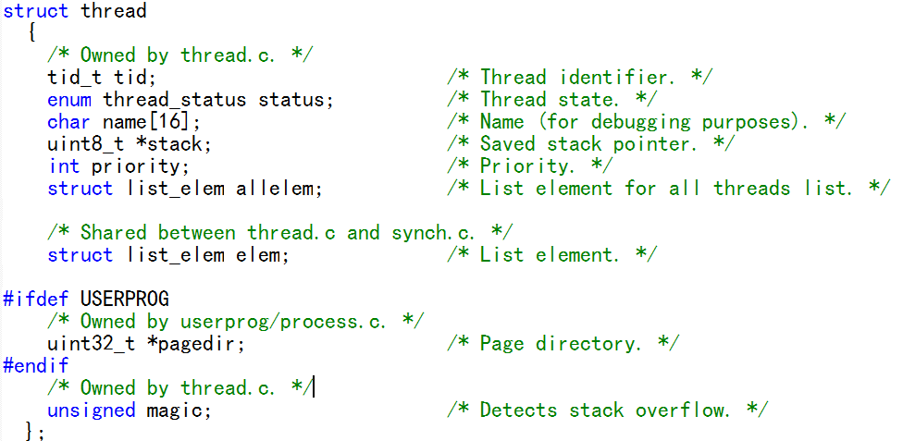
线程管理--thread
Pintos中定义了一个thread结构体存储线程的信息
thread结构体包括优先级，状态等
thread结构体位于thread.h。

Slide 27
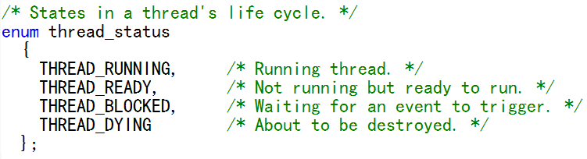
线程管理—thread(续）
thread有四个状态

Slide 28
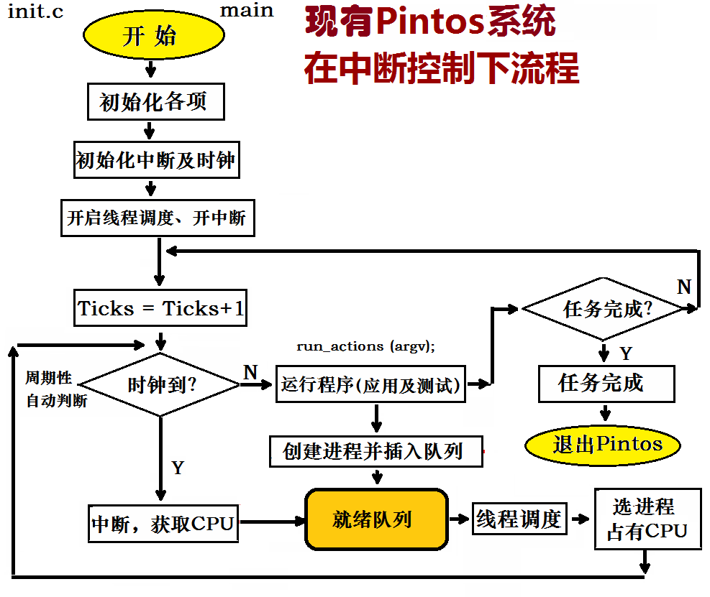

Slide 29
4.Pintos Projects 的主要问题
Project1-----进程（线程）管理问题
  忙等待
  CPU调度问题
Project2-----用户应用程序的管理
  解决参数传递（argument passing）与系统调用（system call）等用户程序的应用问题
Project3-----实现虚拟内存管理的完善
  页表管理（page table management）、换页（swap-in&swap-out） 等问题

Slide 30
5.Project1介绍
（1）主要问题：
  忙等待
  CPU调度问题
  优先级调度
  实现多级反馈队列调度（BSD调度）以使运行中的平均响应时间更短

Slide 31
（2）Project1相关文件（Threads下文件）
（1）loader.S loader.h ——内核调度器loader ， PC BIOS 调入内存，找到内核，调到内存，然后执行 start.S中start() 函数.不需要修改
（2）init.c init.h——内核初始化，包含main()----内核主程序，你可以加入初始化代码
（3）thread.c thread.h——基本内核程序， thread.h定义结构体：thread， 在项目中可以修改
（4）switch.S switch.h——switch.S 汇编语言的程序
（5）palloc.c palloc.h——页面调度器，在内存分配时使用，在页面调度时使用

Slide 32
Project1相关文件
（6）malloc.c malloc.h——在内核中malloc() 和 free()实现
（7） interrupt.c interrupt.h——基本的中断处理函数，设置终端on 和off.
（8）intr-stubs.S intr-stubs.h——汇编程序，处理低级终端
（9）synch.c synch.h——基本同步原语：信号量，锁，条件变量，在四个项目中都要使用这些同步。
（10）io.h ——I/O端口访问，被devices目录中文件用，你可以不修改.
（11）vaddr.h pte.h——在虚地址和页面表中的函数及宏定义，在后继项目中使用
（12）flags.h ——80x86标志寄存器中使用的宏定义，你可以不修改

Slide 33
主要相关文件
pintos/src/devices目录：
timer.h, timer.c
pintos/src/threads目录：
thread.h, thread.c

Slide 34
(3) Pintos的线程管理机制
Pintos already implements a simple threading system
  Thread creation and completion
  Simple scheduler based on timer preemption
  Synchronization primitives (semaphore, lock, condition variable)
But this system has problems:
  Wait is based on a spinlock (i.e. it just wastes CPU)
  The thread priority system is not implemented

Slide 35
Pintos的线程管理机制
thread_create() starts new threads
  Added to all_list and ready_list
Periodically, the timer interrupt fires
  Current thread stops running
  Timer interrupt calls schedule()
static void schedule (void) {
struct thread *cur = running_thread ();
struct thread *next = next_thread_to_run ();
struct thread *prev = NULL;
if (cur != next) prev = switch_threads (cur, next);
thread_schedule_tail (prev);
}

Slide 36
线程切换 Switching Threads
Pintos has one in threads/switch.S
  Saves the state of the CUR thread
  Saves ESP of the CUR thread
  Loads the state of the NEXT thread
  Loads ESP of the NEXT thread
  Returns to NEXT thread

Slide 37
（4）Project1 目标
Fix the timer_sleep() function to use proper synchronization
  No busy waiting
Implement the thread priority system
  High priority threads execute before low priority
  Watch out for priority inversion!

Slide 38
（5）关于Pintos运行的程序(测试及应用）
内核程序的流程----代码剖析
Notes:
初始化BSS：BSS（Block Started by Symbol）通常是指用来存放程序中未初始化的全局变量和静态变量的一块内存区域。特点是:可读写的，在程序执行之前
BSS段会自动清0。

Slide 39
关于Pintos运行的程序(测试及应用）
run_actions (argv);
argv是测试实例的参数
例如：
命令行如果为：
pintos -- run alarm-multiple
argv分离出来的参数:
argv[0]—“run”
argv[1]—“ alarm-multiple ”
alarm-multiple是测试样例之一
其它的样例……

Slide 40
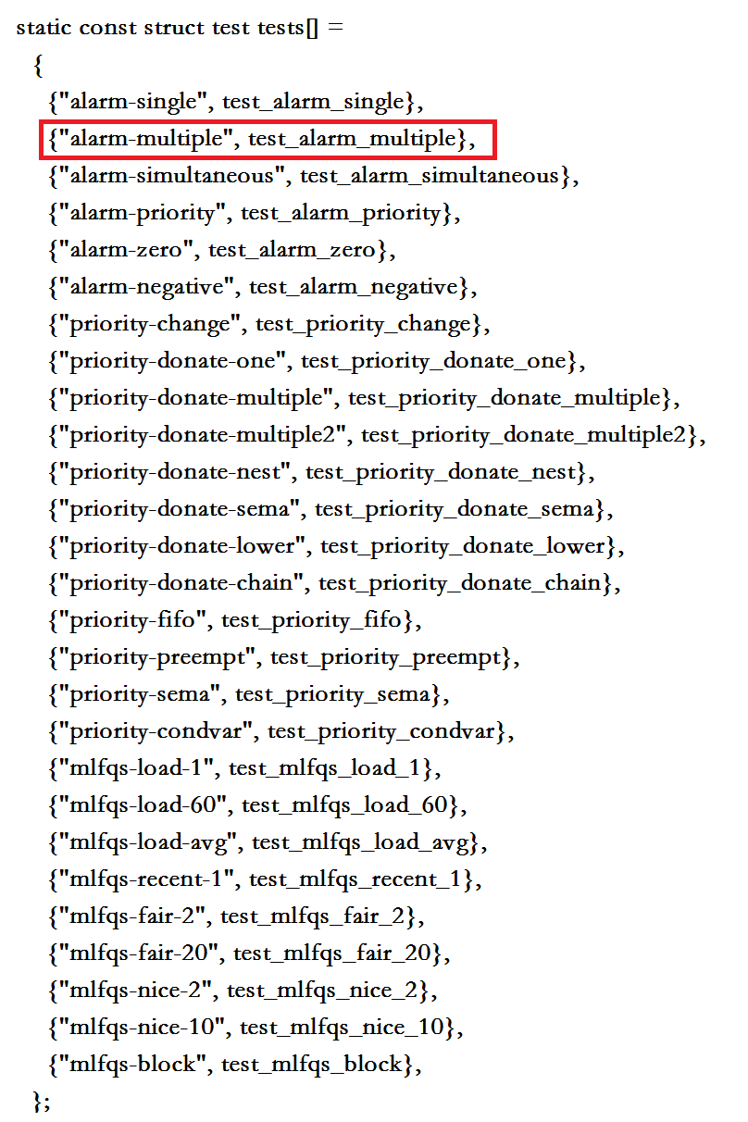
27个测试样例
测试样例的数组在src\tests\threads\tests.c中定义。

Slide 41
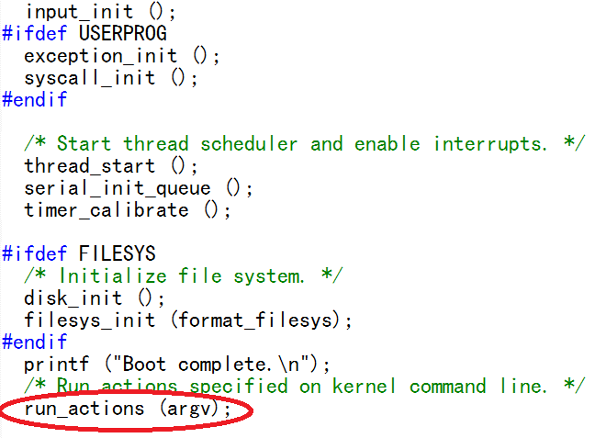
以alarm-multiple为例
命令行：pintos -- run alarm-multiple
Pintos（ main函数中）初始化之后，启动测试程序：

Slide 42
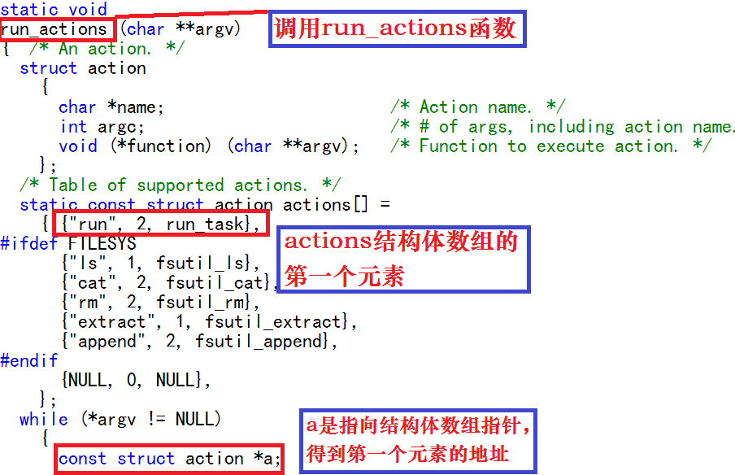
以alarm-multiple为例（续）run_actions (argv)调用的功能

Slide 43
以alarm-multiple为例（续） run_actions (argv)调用的功能
run_actions有：
a->function (argv);
actions[0]第三个数据成员是run_task，所以
a->function (argv); 相当于调用run_task函数：
run_task (argv);
（argv分离出来的参数:
argv[0]—“run”
argv[1]—“ alarm-multiple ”）

Slide 44
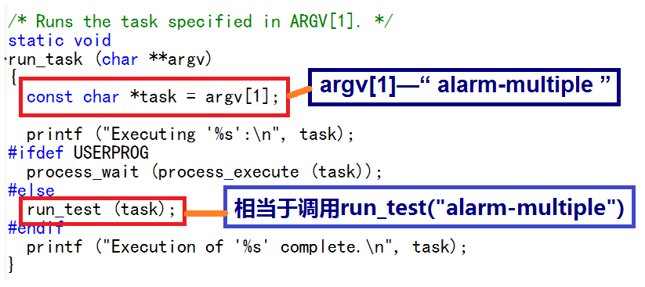
以alarm-multiple为例（续） run_actions (argv)调用的功能

Slide 45
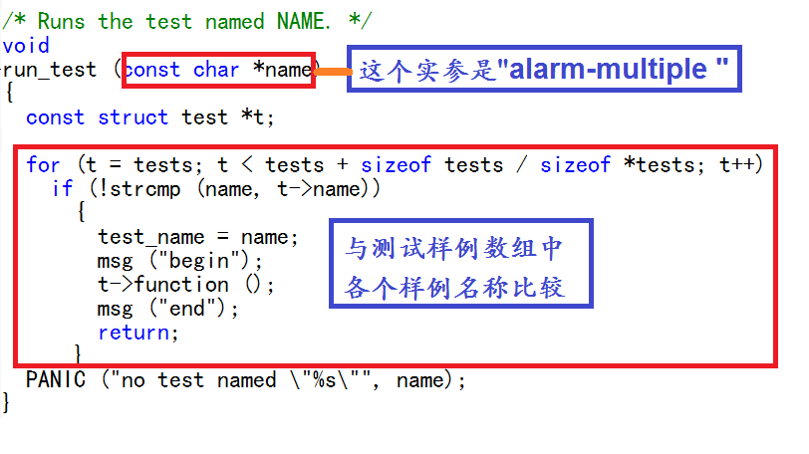
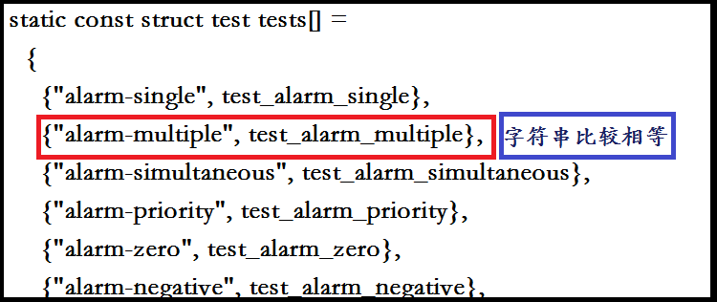

Slide 46
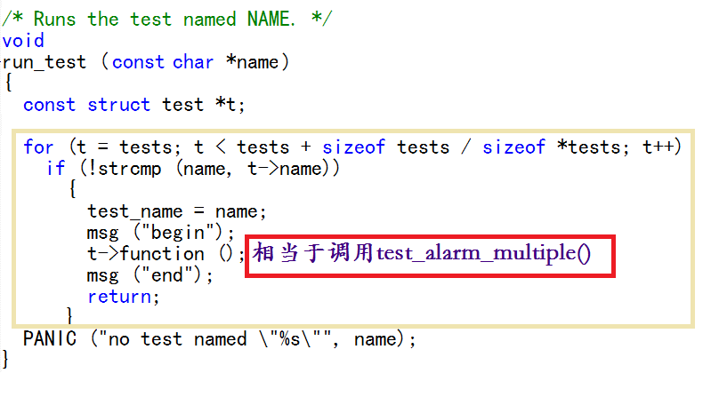
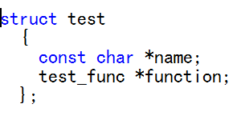
以alarm-multiple为例（续）
结构体struct test的结构：
所以t->function ()相当于调用：
test_alarm_multiple();

Slide 47
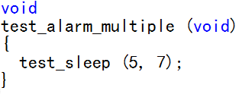
以alarm-multiple为例（续）
test_alarm_multiple函数

Slide 48
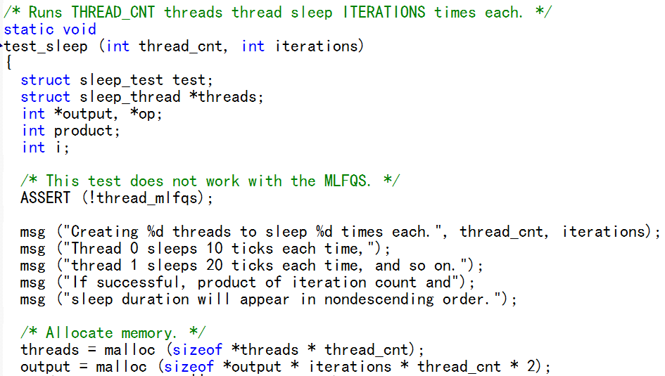
以alarm-multiple为例（续）
test_sleep函数

Slide 49
以alarm-multiple为例（续）
test_sleep函数功能：
  创建thread_cnt个线程
  每个线程sleep迭代iterations次
所以test_sleep（5,7）就是
  创建5个线程
  每个线程sleep迭代7次
这就是alarm-multiple的目的

Slide 50
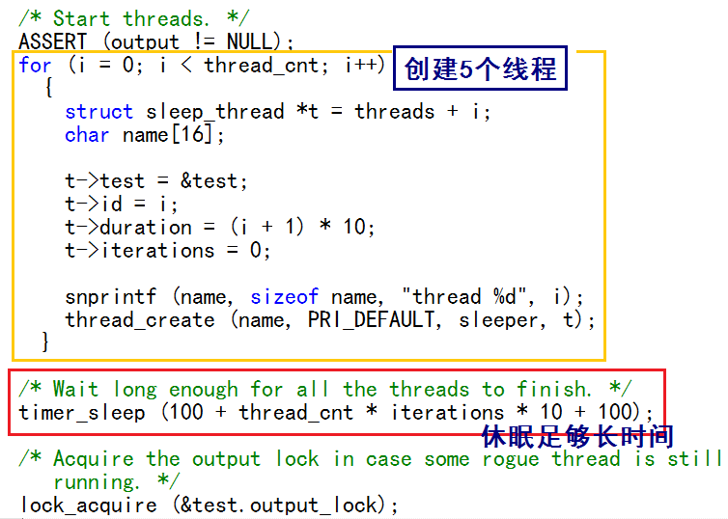

Slide 51
alarm-multiple 测试目前现象
现有的Pintos,我们在timer_sleep()处设置断点,就可以观察到该函数被不断调用。
timer_sleep通过不断轮询检查经过时间是否达到ticks，若还没达到则调用thread_yield函数，达到了ticks就会结束休眠。

Slide 52
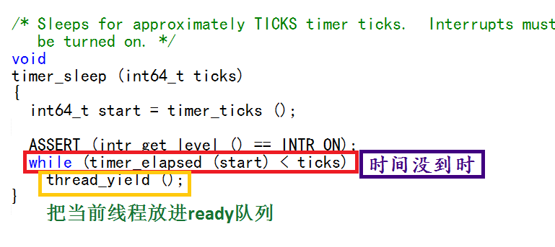
alarm-multiple 测试目前现象
timer_sleep通过不断轮询时， thread_yield会把当前线程放进ready队列，并调度下一个线程，线程调度时要保证中断关闭

Slide 53
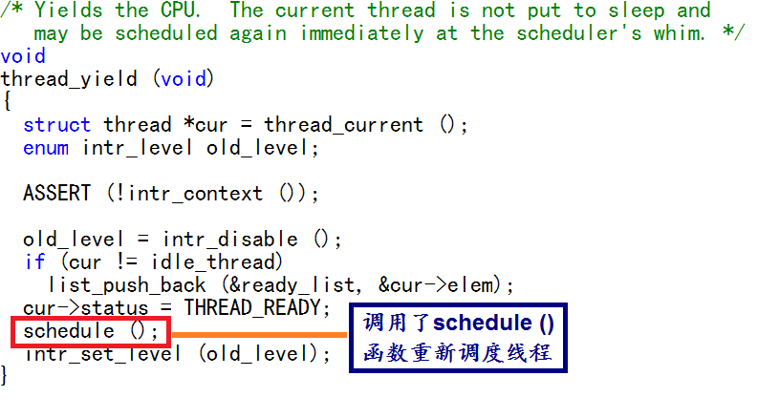
thread_yield()中调用了schedule ()函数重新调度线程：

Slide 54
存在的问题
schedule ()函数执行了以后会把当前线程放进队列里并调度下一个线程，即
Thread_yield函数只是把线程放进调度队列，然后切换线程，此时休眠线程状态是ready
在一个tick内该线程依然有可能会被调度，继续消耗cpu时间，没有完全把时间让给别的进程，这样不能够达到线程休眠的目的，造成了忙等待。

Slide 55
存在的问题
Problem: Pintos’ implementation of sleep is very wasteful
devices/timer.c
void timer_sleep (int64_t ticks) {
int64_t start = timer_ticks ();
while (timer_elapsed (start) < ticks)
thread_yield ();
}

Slide 56
我们的思路
我们需要调整这个忙等待过程，使其正常运行。
  重新设计timer_sleep函数让休眠线程不再占用cpu时间
  只在每次tick中断把时间交给操作系统时再检查睡眠时间
  tick内则把cpu时间让给别的线程
  可以考虑把该进程阻塞（block）

Slide 57
解决办法
（1）修改timer_sleep函数，不是调用thread_yield而是调用thread_block函数把线程block了，这样在unblock之前该线程都不会被调度执行
（2）Thread结构体中新增成员变量ticks_blocked，记录线程剩余睡眠的时间。在timer_sleep函数中把tick赋值为睡眠时间。

Slide 58
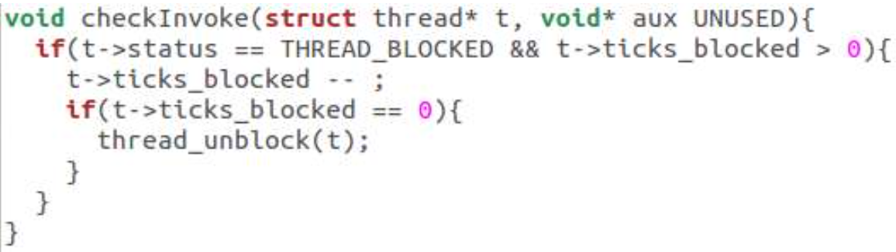
（3）thread.c中增加函数checkInvoke判断线程是否休眠完毕(ticks_blocked的值)。

Slide 59
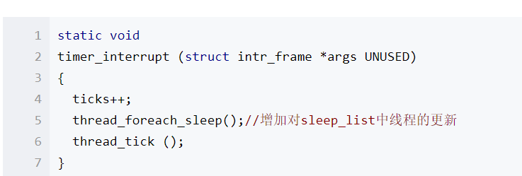
（4）处理timer中断时(timer_interrupt)遍历所有线程并判断被block线程是否睡眠完毕，睡眠完毕则唤醒
例如，可以修改为：

Slide 60
样例程序中创建5个线程，睡眠时间分别是10，20，30，40，50，都迭代5次。
Product是运行的时刻
Duration是睡眠的时长
Iteration是迭代的次数

Slide 61
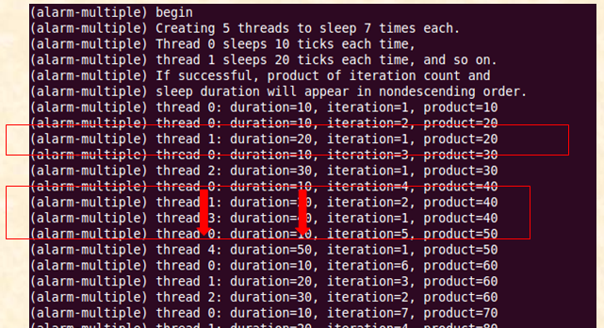
我们理想的输出结果是线程在同一个时刻，按照睡眠的顺序唤醒，同样的product中所有线程的duration和线程编号应该按照递增的顺序排列

Slide 62
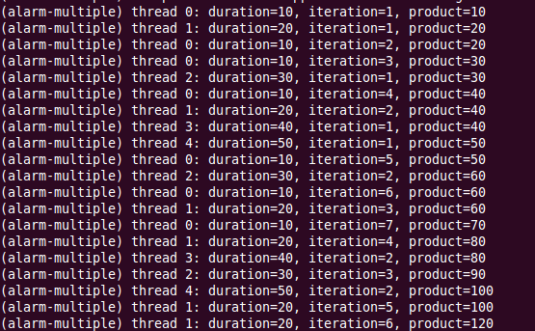
但是没有修改的结果是顺序其中有颠倒的，因此是错误的，我们需要修改以解决忙等待问题。

